Slide 1
CTF-GS：紧凑基础特征 Gaussian 记忆
面向开放词汇 3D 场景理解的 compact RADIO feature memory
项目汇报 / 顶刊投稿准备 2026-06-12
核心目标
核心优势
核心结果
把 frame-wise RADIO 特征压入可查询的 3D Gaussian 记忆
低维存储、跨视角融合、二维/三维开放词汇任务统一支撑
LERF 2D、LERF Direct3D、ScanNet VALA8 三条主线均有定量闭环
注意：DINO/SigLIP2/SAM 在本文中主要作为 RADIO adaptor-space consistency 或 frozen-head evaluation，不是独立待重建的多教师特征。

Slide 2
ROADMAP
汇报主线：从问题到投稿闭环
1. 背景缺口
2. 方法设计
3. 查询机制
4. 实验闭环
5. 投稿计划
2D foundation 特征强，但不能直接成为可部署 3D 场景记忆
冻结 RGB 3DGS 几何，学习 compact RADIO latent + hybrid context
按需重建 RADIO-compatible 特征，支持 2D/3D/point query
三 benchmark + 原始 RADIO 对比 + 存储/效率 + 消融
TPAMI 叙事、图表布局、风险边界和下一步补强
讲故事顺序：不是“加了很多模块”，而是“把高维 frame-wise 特征压成可查询 3D 记忆”。
方法命名建议：Compact Foundation-Feature Gaussian Memory；避免过度强调 readout 这个词。
实验组织：主对比结果先行，消融和诊断支撑贡献点，qualitative 展示 2D 与 3D 查询差异。
CTF-GS / RADIO-GS Project Presentation
2

Slide 3
MOTIVATION
背景：2D foundation features 与 3D 场景记忆之间有断层
Frame-wise RADIO
Explicit 3D feature storage
Open-vocabulary 3D tasks
每张图可得到强语义特征 但视角间不一致、不能直接 3D 查询
直接存 1280-D per-Gaussian 特征 存储大、噪声和碎片化明显
既要 rendered-view 2D OVS 也要 Gaussian/point-level direct query
现有 2D VLM / RADIO 特征表达强，但它们是逐帧、逐像素结果；直接用于三维场景会带来跨视角漂移和存储冗余。
现有 3DGS 开放词汇方法多在 2D heatmap 或 per-primitive language feature 上做文章，primitive-level 稳定性和小物体支持仍是难点。
本文问题：能否学习一个紧凑、可重建、可按需查询的 3D feature memory，同时改善 2D 和 3D 下游任务？
CTF-GS / RADIO-GS Project Presentation
3

Slide 4
KEY HYPOTHESIS
核心假设：压缩不是损失信息，而是多视角去噪与重组
高维特征压缩
多视角证据注册
按需重建
1280-D RADIO → 32-D per-Gaussian latent → 192-D compact scene code
把多视角一致语义压回 primitive field，而非推理时查 cache
查询时由 compact memory + decoder 重建任务所需 feature
因此，本文的贡献不是“简单低维化”，而是把 frame-wise foundation feature 转化为一个可部署的三维特征记忆。
存储角度：per-Gaussian latent 是主要随场景规模增长的语义负载，显著小于显式 1280-D feature。
性能角度：多视角融合后的 reconstructed scene features 在多个 frozen-head 任务上超过原始 frame-wise RADIO。
CTF-GS / RADIO-GS Project Presentation
4

Slide 5
FRAMEWORK
整体流程：先 RGB 3DGS 几何，再学习 compact RADIO feature memory
Stage 0
Frozen scaffold
Feature learning
Task queries
RGB images + cameras 训练/加载 RGB 3DGS
冻结 Gaussian 几何 xyz / opacity / scale / rotation
学习 compact latent 重建 RADIO-compatible features
开放词汇 2D / 3D / ScanNet 按需查询
本文实际主线：不是从零做 RGB supervision / RGB reconstruction，而是在已有 RGB 3DGS 几何上学习语义特征场。
RGB 在 feature stage 中可作为 screen-space refiner guide 或边界辅助，但不是主要 feature target。
训练监督主干来自 frozen RADIO features；DINO/SAM/SigLIP2 是 adaptor-space consistency 或下游评估接口。
CTF-GS / RADIO-GS Project Presentation
5

Slide 6
METHOD
方法一：Hybrid Compact RADIO Feature Field
Fine branch
Coarse branch
Decoupled fusion
Compact code
32-D per-Gaussian latent 通过 splatting 形成视图 compact map
depth unprojection multi-res spatial hash context
semantic / geometry gates confidence-aware fusion
192-D scene feature code 供 HCD decoder 重建
RADIO
Fine path 保留 per-Gaussian 局部语义；coarse path 提供空间上下文，缓解 isolated primitive fragmentation。
Decoupled fusion 让几何边界、可见性和语义置信度进入 compact feature，而不是只做 loss weighting。
HCD codec 将 compact code 解码回 RADIO-compatible 1280-D feature，兼容 text/adaptor/frozen-head evaluation。
1280-D compatible
CTF-GS / RADIO-GS Project Presentation
6

Slide 7
METHOD
方法二：Multiview Primitive Registration 压回 compact field
Multi-view evidence
Primitive registration
Compact distillation
Deployable field
训练视角 RADIO feature 可见性 / 置信度 / 边界
把跨视角证据注册到 Gaussian primitives
注册证据不作为推理 cache 而是变成训练监督
推理只读 compact field 无 VPR cache 依赖
MPR 的角色：将多视角注册证据压缩为 primitive-level feature quality，而不是在推理时保留一个外部 cache。
Direct 3D 的主要难点不是 feature cosine，而是 score-to-mask support；因此加入 support-calibrated primitive selection。
Waldo 小物体 / 碎片化 / 低可见区域通过 prompt ensemble + score-component guard 得到明显恢复。
CTF-GS / RADIO-GS Project Presentation
7

Slide 8
METHOD
训练目标：主干 RADIO 重建 + 任务相关一致性
目标 | 作用 | 是否主干
RADIO feature reconstruction | 重建 frozen RADIO 1280-D feature，形成 teacher-compatible scene memory | 是
Compact HCD target | 让低维 code 保留可解码的高维语义结构 | 是
Visibility / boundary / depth guides | 修正 splatting 与边界混合带来的 feature artifacts | 辅助
SigLIP2 / SAM / DINO adaptor-space consistency | 验证/约束 RADIO-derived feature 对 frozen-head tasks 的可用性 | 辅助
表述边界：本文不声称同时重建真实 DINO/SAM/SigLIP2 encoder features；它们是 RADIO feature 经 adaptor 后的额外监督和下游可用性验证。
CTF-GS / RADIO-GS Project Presentation
8

Slide 9
METHOD
推理/评估接口：同一 compact memory 支撑三类开放词汇任务
Rendered-view OVS
Direct 3D OVS
ScanNet point query
2D probes
render compact feature map → reconstruct RADIO feature → text heatmap / mask
query primitive scores → support-calibrated selection → render selected Gaussians
point/vertex feature query → contextual kNN / text class query
SAM/DINO/SigLIP frozen-head tests
建议 PPT 里少用 readout，改说“按需查询机制”或“任务接口”，并强调它们共享同一个 compact feature memory。
二维和三维流程不同：2D 是先渲染 dense feature map 再 query；3D 是先在 primitive 上选择，再渲染 selected primitives 做评估。
这能自然解释为什么定性图中 2D OVS 应是 RGB 上 heatmap/mask，3D OVS 应是白底 selected Gaussian / mask render。
CTF-GS / RADIO-GS Project Presentation
9

Slide 10
EXPERIMENTS
实验设计：四条定量证据链
证据链 | 数据 / 协议 | 证明什么 | 主指标
LERF rendered-view OVS | 4 scenes, 2D rendered feature maps | 重建 feature map 的开放词汇定位能力 | LocAcc / mIoU
LERF direct 3D OVS | OpenGaussian-style query-select-render | primitive-level 直接查询与 object support | mIoU / Acc@0.25
ScanNet VALA8 point query | OpenGaFF/VALA 8 scenes | 跨数据集点云开放词汇理解 | mIoU / mAcc
Feature usability probes | frozen SAM/DINO/SigLIP2 task heads | 重建特征是否优于 frame-wise RADIO | mIoU / score
消融实验另行回答：哪些模块真正贡献最大；storage/latency 回答部署价值。
CTF-GS / RADIO-GS Project Presentation
10

Slide 11
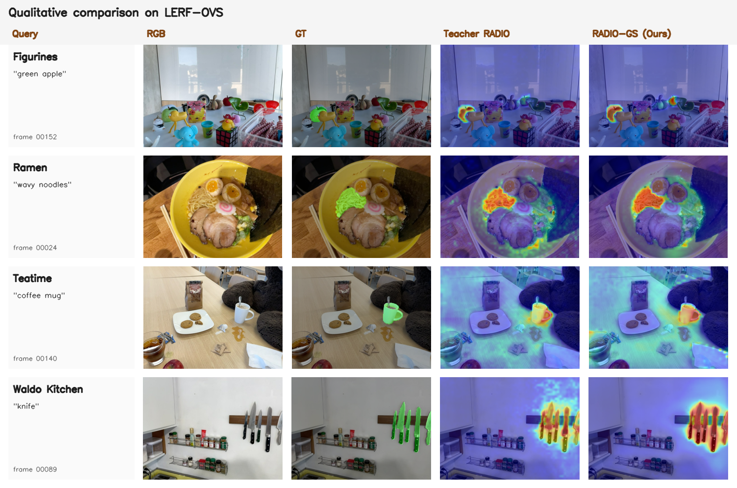
RESULTS
主结果一：LERF rendered-view open-vocabulary grounding
Method | Fig. | Ramen | Tea. | Waldo | Macro
LERF | 0.795 | 0.625 | 0.938 | 0.815 | 0.793
LangSplat | 0.804 | 0.732 | 0.881 | 0.955 | 0.843
LEGaussians | 0.767 | 0.737 | 0.683 | 0.523 | 0.678
CTF-GS | 0.821 | 0.901 | 0.898 | 0.818 | 0.860
补充控制
Frame-wise RADIO mIoU 0.4634 CTF-GS rendered mIoU 0.5889
结论
多视角 compact memory 不只是复现 RADIO，而是提升 rendered-view 下游可用性
Rendered-view grounding qualitative
CTF-GS / RADIO-GS Project Presentation
11

Slide 12
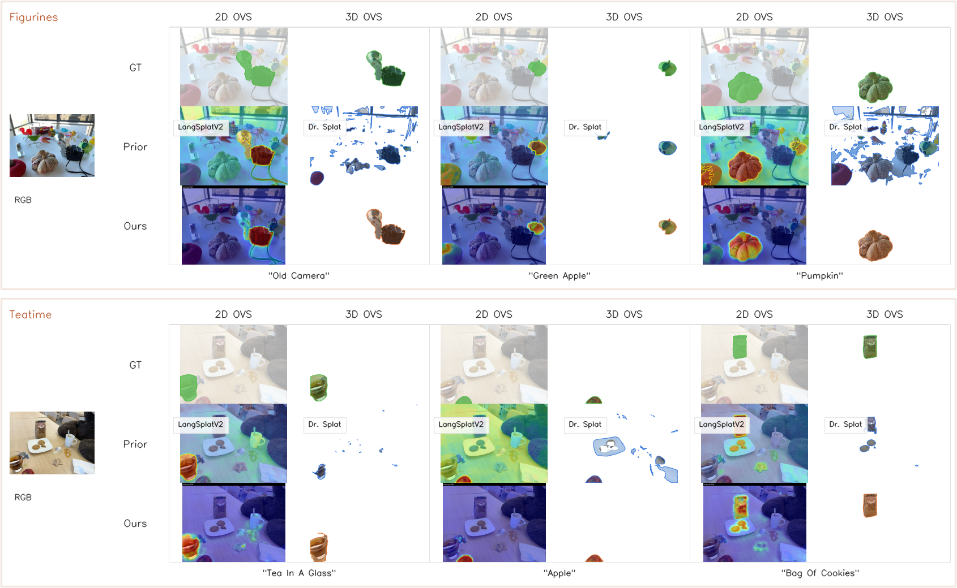
RESULTS
主结果二：LERF direct 3D object selection
Method | mIoU | Acc@0.25 | 备注
OpenGaussian | 0.384 | 0.514 | official context
Dr. Splat | 0.433 | 0.643 | published context
CTF-GS MPR | 0.480 | 0.676 | registered evidence diagnostic
CTF-GS compact | 0.501 | 0.704 | no VPR cache / no official SAM readout
CTF-GS + SAM3 box | 0.570 | 0.684 | assisted boundary readout
关键变化
compact direct row 已超过 MPR diagnostic 的 Acc，并作为主 direct-3D 结果
边界说明
该 row 不读 VPR cache / official RGB SAM；RGB/GrabCut 是轻量 support guard trick
2D and 3D Open-Vocabulary Query on LERF-OVS
CTF-GS / RADIO-GS Project Presentation
12

Slide 13
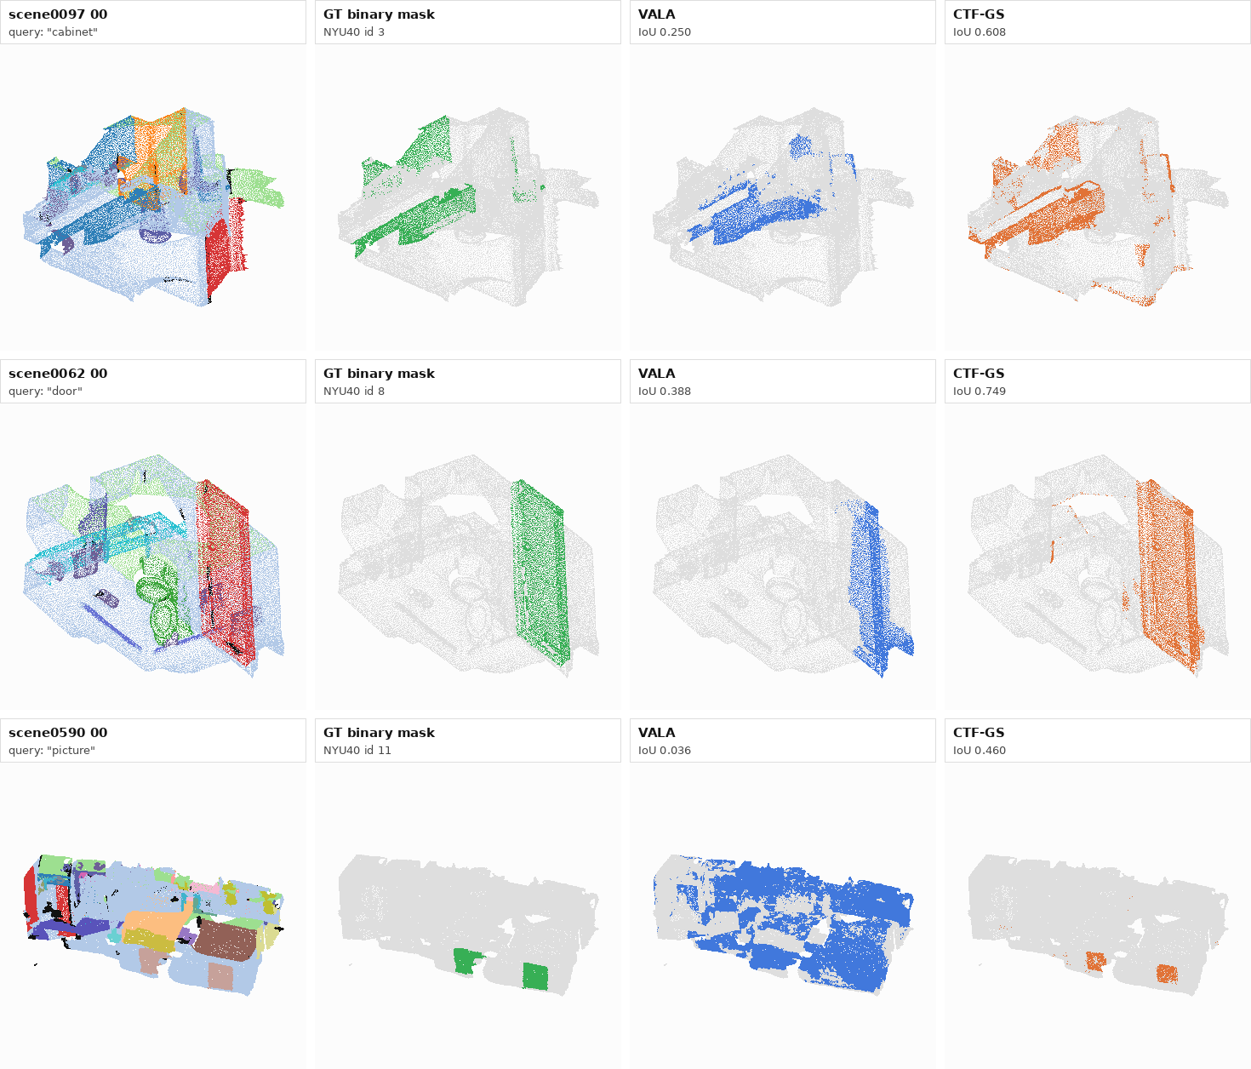
RESULTS
主结果三：ScanNet VALA/OpenGaFF-8 direct point-query
Method | 19 mIoU | 19 mAcc | 15 mIoU | 15 mAcc | 10 mIoU | 10 mAcc
LangSplatV2 | 14.75 | 25.47 | 17.09 | 35.68 | 22.83 | 41.52
OpenGaussian | 27.73 | 42.01 | 29.67 | 46.15 | 39.93 | 57.34
Dr. Splat | 29.31 | 47.68 | 33.25 | 54.33 | 44.19 | 65.19
VALA | 32.11 | 50.05 | 35.10 | 54.77 | 46.21 | 65.61
CTF-GS | 38.06 | 61.29 | 38.71 | 63.15 | 47.11 | 72.00
ScanNet open-vocabulary 3D query qualitative
CTF-GS / RADIO-GS Project Presentation
13

Slide 14
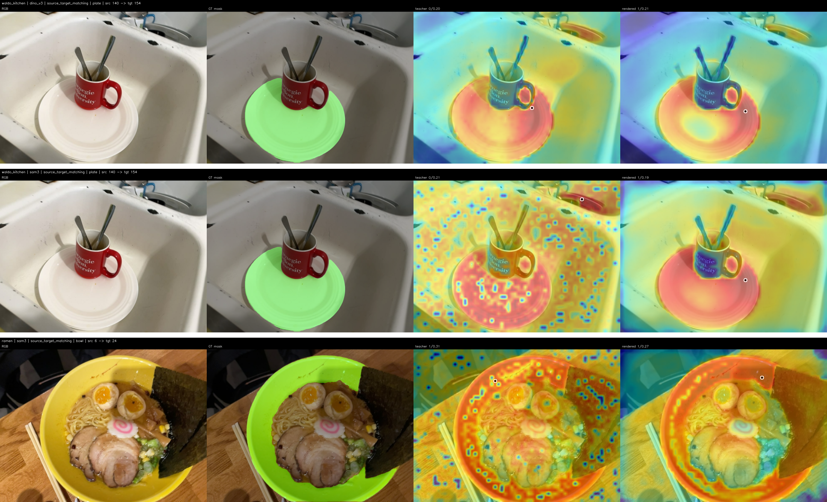
RESULTS
重建 Scene Features vs. 原始 frame-wise RADIO
Task | Metric | Frame-wise RADIO | CTF-GS | Delta
LERF text grounding | mIoU | 0.4634 | 0.5707 | +0.1073
SAM3 point prompt | mIoU | 0.3700 | 0.4173 | +0.0473
SAM3 box prompt | mIoU | 0.6560 | 0.6638 | +0.0079
SAM3 mask propagation | mIoU | 0.3583 | 0.3756 | +0.0173
DINOv3 dense matching | score | 0.8547 | 0.9048 | +0.0501
DINOv3 mask propagation | mIoU | 0.4606 | 0.4677 | +0.0071
解释口径
不是“teacher 变弱”，而是多视角 compact memory 对原始逐帧 RADIO 做了重建、去噪和场景一致化。
Frozen-head tasks qualitative
CTF-GS / RADIO-GS Project Presentation
14

Slide 15
QUALITATIVE
定性一：LERF 2D + 3D Open-Vocabulary Query
2D OVS：RGB 上的 similarity/mask；3D OVS：先选 primitive，再白底渲染 selected Gaussians。
CTF-GS / RADIO-GS Project Presentation
15

Slide 16
QUALITATIVE
定性二：ScanNet Open-Vocabulary 3D Query
主文建议放 binary query point cloud；全类别彩色 point cloud 更适合放 supplementary。
CTF-GS / RADIO-GS Project Presentation
16

Slide 17
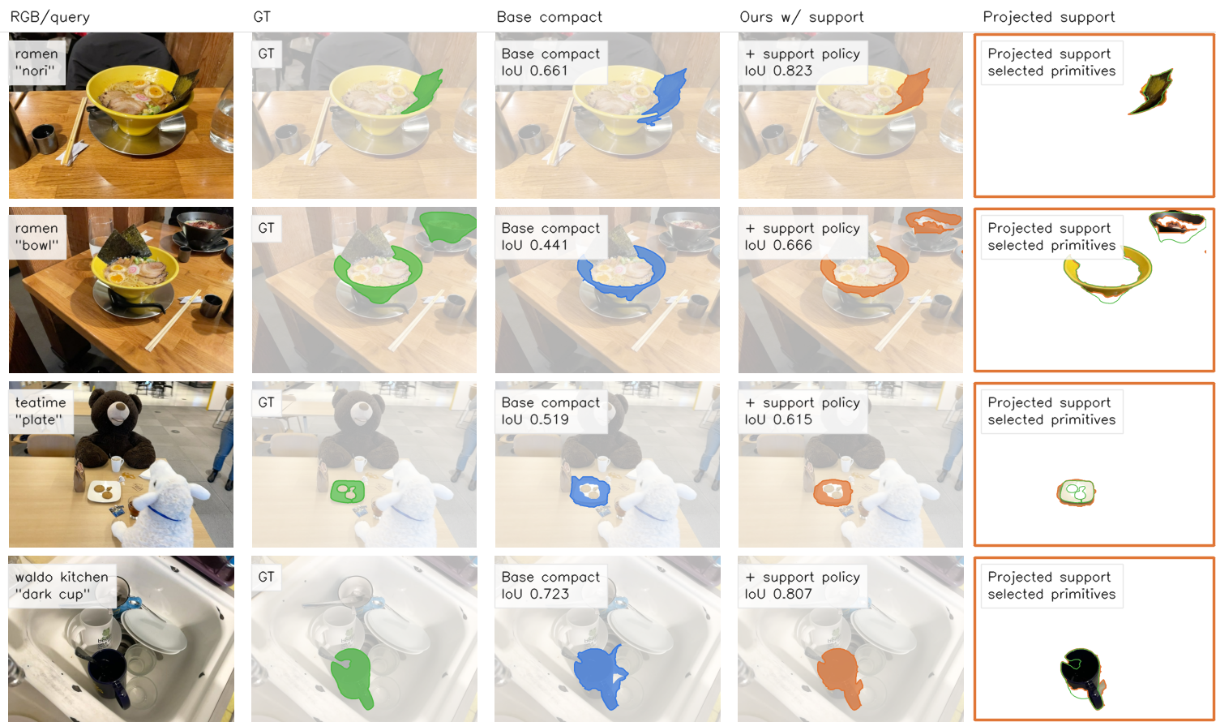
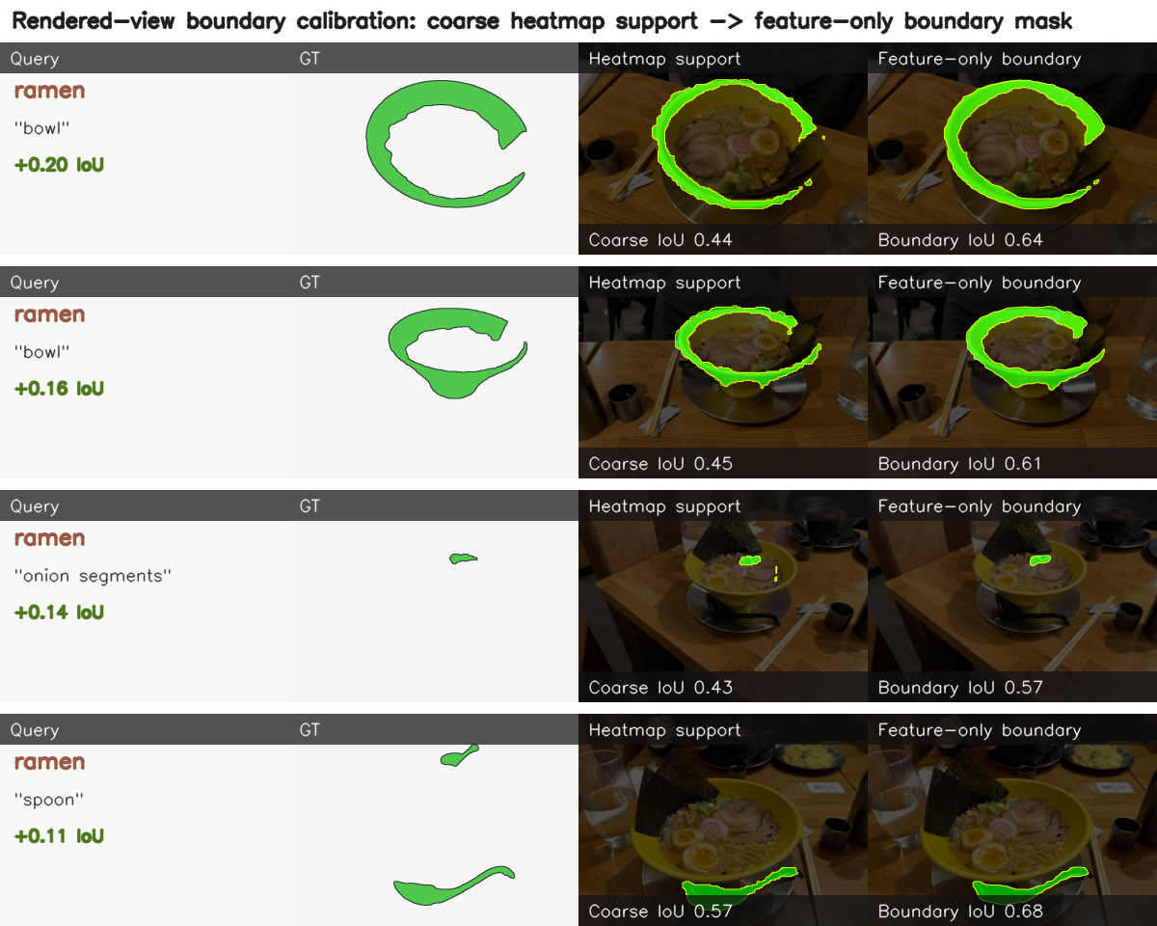
QUALITATIVE
定性三：消融可视化要服务核心贡献
Direct3D support calibration
Rendered boundary calibration
最值得保留：Direct3D support calibration，因为它对应小物体漏检、碎片化和 low-visibility support。
Rendered boundary calibration 若可视化差异不明显，可在主文降级，换成更清晰的 feature-memory / support-calibration 消融。
CTF-GS / RADIO-GS Project Presentation
17

Slide 18
ABLATION
定量消融：贡献大小排序
Contribution | Task | Delta | 结论
MPR-to-field registration | Direct3D | mIoU +0.366 / Acc +0.517 | 最大直接收益
Foundation-space codec | Rendered | LocAcc +0.327 / mIoU +0.225 | 核心架构
CTF-GS vs RADIO | 2D usability | mIoU +0.126 | 主 claim 证据
Geometry warm-start | Rendered | LocAcc +0.056 / mIoU +0.061 | 稳定训练
Support calibration | Direct3D | mIoU +0.053 / Acc +0.032 | 解决小物体/碎片
DINO/SAM probes | 2D probes | selected metrics positive | 辅助支撑
CTF-GS / RADIO-GS Project Presentation
18

Slide 19
DEPLOYMENT
Storage / Efficiency：小存储与单次 query latency
Scene | #G | Direct 1280-D | Latent | Saving
Figurines | 168k | 412.1 MiB | 20.6 MiB | 20.0x
Ramen | 383k | 934.3 MiB | 46.7 MiB | 20.0x
Teatime | 460k | 1123.4 MiB | 56.2 MiB | 20.0x
Waldo | 692k | 1688.8 MiB | 84.4 MiB | 20.0x
Task | ms/query | Peak VRAM
LERF rendered-view | 350.5 | 2076 MiB
LERF direct 3D | 2367.7 | --
ScanNet point query | 387.9 | 1666 MiB
Feature package 中的 decoder/refiner 是 scene-global，场景越大越容易被摊薄。
后续若做大规模室外场景，storage 优势会比 LERF 小场景更明显。
CTF-GS / RADIO-GS Project Presentation
19

Slide 20
WRITING
投稿叙事：建议面向 TPAMI 的组织方式
章节 | 主旨 | 图表
Introduction | 高维 foundation feature 到 compact 3D memory 的问题定义 | Fig. 1 overall
Related Work | 3DGS open-vocab / feature distillation / scene memory | -
Method | geometry scaffold + hybrid compact memory + support calibration | Fig. 2 details
Experiments | 三 benchmark 主表 + feature usability + storage/efficiency | Tables 1-5
Ablations | 按贡献排序，而不是堆模块 | Ablation table + selected qualitative
Appendix | 协议、baseline provenance、更多 qualitative/failure cases | supp figures
CTF-GS / RADIO-GS Project Presentation
20

Slide 21
RISK CONTROL
当前风险与边界：提前防 reviewer 质疑
风险点 | 建议表述
DINO/SAM/SigLIP2 是否是真实多教师？ | 不是。它们是 RADIO-derived adaptor-space consistency / frozen-head evaluation。
RGB/GrabCut 是否破坏 compact claim？ | 它是无额外网络、无先验 cache 的轻量 support guard；strict no-RGB row 作为 ablation 保留。
VPR cache 是否推理依赖？ | 不是。MPR 是训练桥梁，把多视角证据压回 compact field。
0.501 direct3D 是否是纯 one-map？ | 最佳 row 不读 VPR/SAM，但含 RGB support guard；strict pure one-map row 另报。
Storage 为什么 feature package 不够低？ | per-scene global heads 固定开销在小场景明显；随 Gaussian 数增大被摊薄。
CTF-GS / RADIO-GS Project Presentation
21

Slide 22
NEXT STEPS
下一步：把投稿包从“可投”打磨到“强稿”
图表
实验
写作
重画顶刊级 Fig. 1/2；主文 qualitative 只保留最强样本
冻结 final registry；补 mutual-training 2x2 与 strict compact ablation
按 TPAMI 结构压缩表格；消融按贡献排序；风险边界写清楚
短期目标：导师汇报时先讲清“为什么这不是简单 feature distillation”，再展示三任务结果。
投稿目标：把方法名、贡献点、图表和实验口径统一到 Compact Foundation-Feature Gaussian Memory。
保守状态：论文主线已经基本闭环；最需要加强的是图像质量、术语一致性和少量关键 ablation 的最终同步。
CTF-GS / RADIO-GS Project Presentation
22

